Slide 1
数据动态功能说明手册 V1.0
平台数据中心

Slide 2
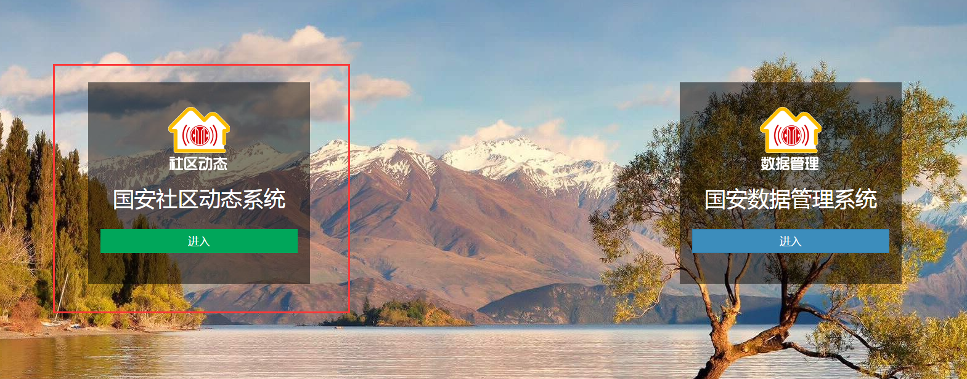
数据动态

Slide 3
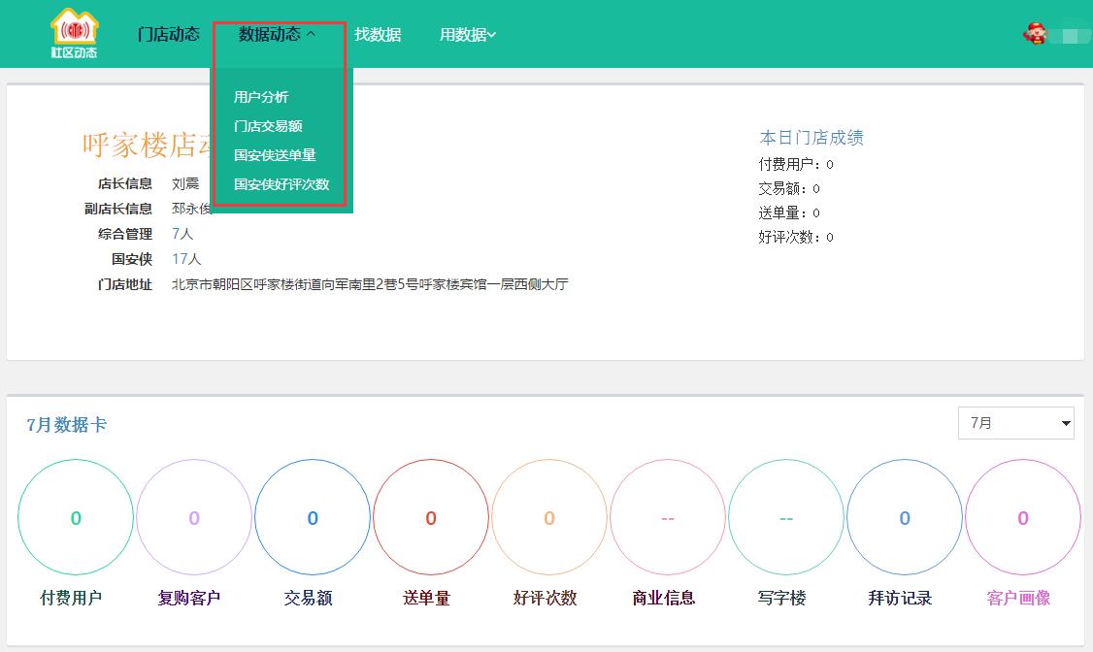
数据动态
点击数据动态，分别进入对应的查询、下载页面

Slide 4
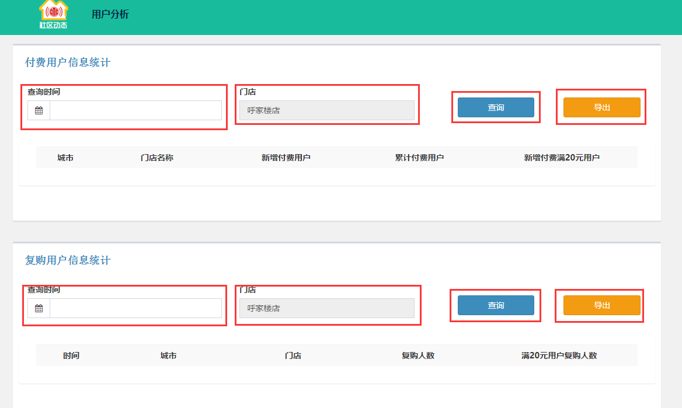
用户分析
根据时间、门店进行查询和导出

Slide 5
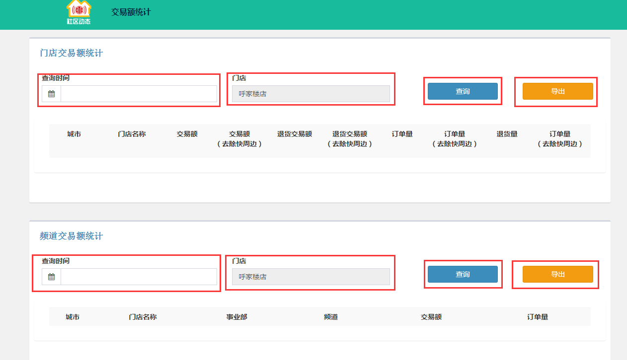
门店交易额
根据时间、门店进行查询和导出

Slide 6
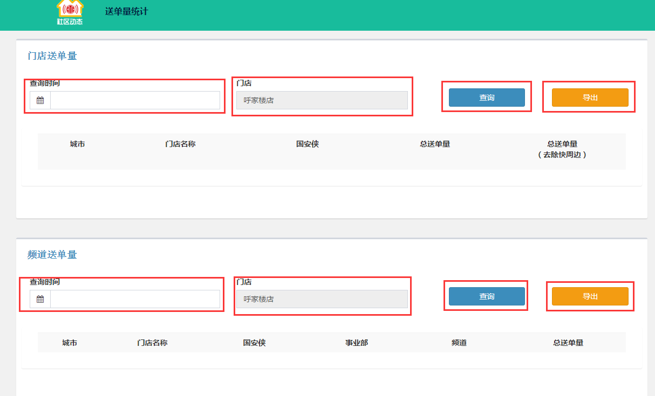
国安侠送单量
根据时间、门店进行查询和导出

Slide 7
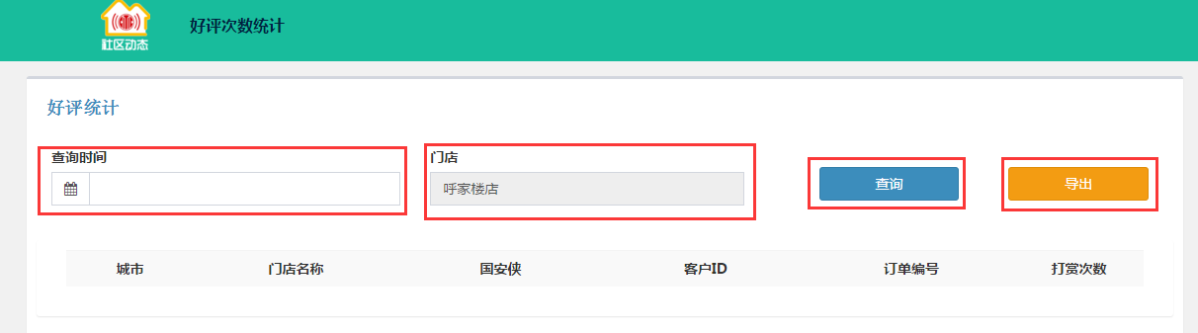
国安侠好评次数
根据时间、门店进行查询和导出

Slide 8
谢 谢

